Slide 1
ESCUELA NORMAL DE EDUCACIÓN PREESCOLAR
“LOS RETOS DEL APRENDIZAJE ENTRE IGUALES”
CURSO. EDUCACIÓN INCLUSIVA
DOCENTE. ALEJANDRA ISABEL CARDENAS GONZALEZ
ALUMNAS. MARIANA PAOLA PARDO SENA #13
ROSA EDITH VALDES CONSTANTE #19
MIÉRCOLES 10 DE NOVIEMBRE DEL 2021

Slide 2
LECTURA 1 Interacción entre iguales y aprendizaje. Una perspectiva de investigación” de Juan Antonio Elices, Maximiliano del Caño y Miguel Ángel Verdugo.

Slide 3
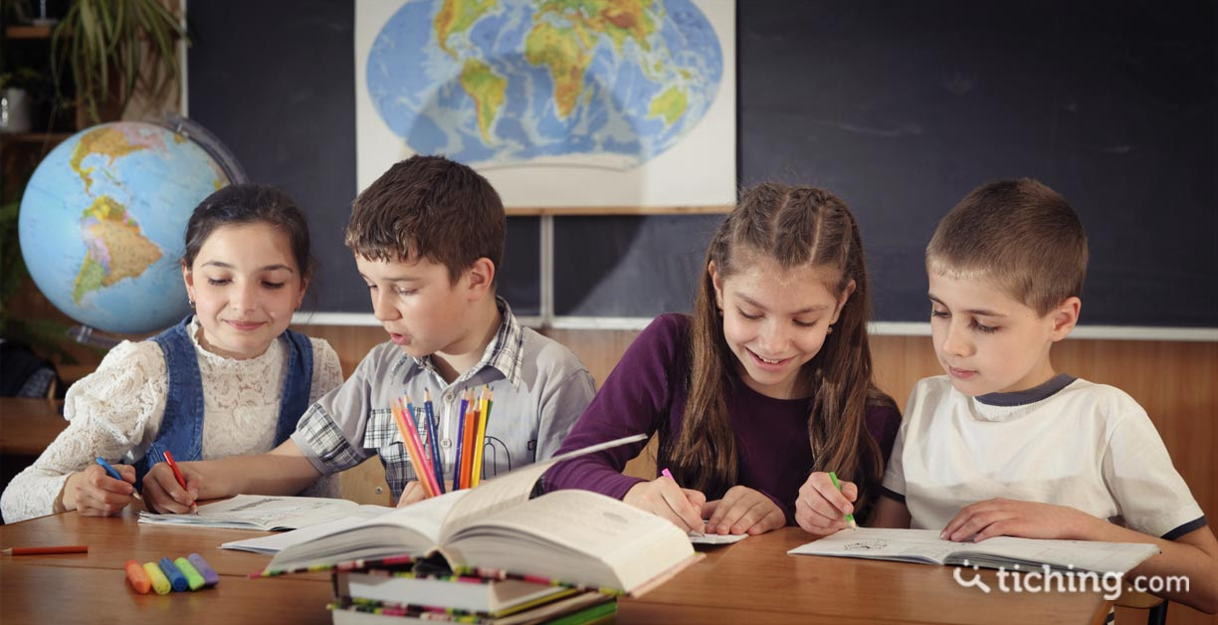
LA RELACIÓN ENTRE IGUALES. SU RELACIÓN CON EL APRENDIZAJE.
Lo común se reduce ahora a la comparación entre los resultados obtenidos por alumnos que trabajan individualmente y aquellos que lo hacen junto con un compañero.
Se trata de las mejoras obtenidas en la resolución de ciertos problemas o tareas basadas todas ellas en planteamientos con lápiz y papel que exigen la interiorización de una serie de imágenes y la actuación con ellas.
La habilidad del alumno es un efecto potente con un alto nivel de significación. Al tener en cuenta únicamente la variable dependiente más cercana al entretenimiento con un nivel menor de complejidad, se encuentran que todas las investigaciones los alumnos de habilidad baja son los que obtienen ganancias mayores
No existe interacción significativa entre agrupación y competencia. Los bajos son siempre los que ganan más, tanto cuando trabajan individualmente como en diadas.

Slide 4
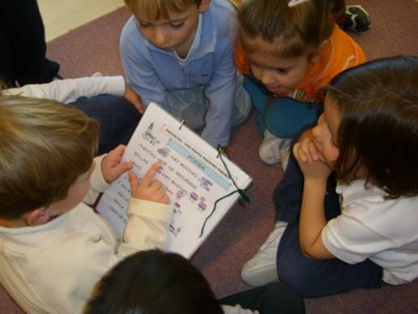
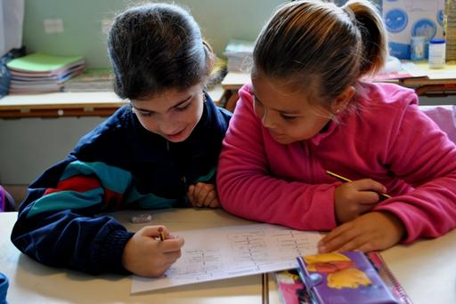
INTERACCIÓN ENTRE IGUALES Y DESARROLLO COGNITIVO
Los sujetos que trabajan en diadas obtienen mejoras significativamente superiores a quienes lo hacen individualmente.
Quienes trabajan individualmente consiguen un nivel menor de reestructuración y de la capacidad de generalización a otros problemas.
La amistad y el rechazo afectivo han sido circunstancias no favorecedoras del desarrollo
Las mejoras más importantes corresponden a los alumnos que proceden de clase más desfavorecida

Slide 5
LECTURA 2 Aprendizaje entre Iguales y aprendizaje Cooperativo Principios Psicopedagógicos y todos de Enseñanza” de Giovanni Sánchez Chacón.

Slide 6
De acuerdo con Ferreiro y Calderón (2000), el aprendizaje entre iguales integra el aporte de ciertas teorías relacionadas con el desarrollo organizacional, la motivación, el desarrollo cognitivo y el desarrollo de la personalidad
Melero y Fernandez (1995) conciben el aprendizaje entre iguales como un elemento indispensable para el desequilibrio Piagetano, atribuyéndole un mayor protagonismo a los factores de carácter social en la construcción de conocimientos.
Es la teoría sociocultural desarrollada a partir de los trabajos de Vygostky, la cual otorga a la interacción social una importancia relevante de cara a la construcción social de la mente humana.
Vygotsky llamó la Ley Genética del Desarrollo Cultural, que establece toda función en el desarrollo cultural del niño aparece dos veces y en dos planos distintos, el primero en el nivel interpsicológico social y luego en el intrapsicológico o individual.

Slide 7
MECANISMOS ITERPSIICOLÓGICOS EN EL APRENDIZAJE ENTRE IGUALES
Topping (2005) menciona que se podrían vincular en cinco categorías entre las cuales se distinguen:
-Organización y Compromiso: Esta tiene que ver con las características organizacionales y estructurales que adoptan las interacciones entre los estudiantes.
-Conflicto Cognitivo: Esta posee relación con el conflicto sociocognitivo relacionado con la escuela Piagetana. Desde esta perspectiva, el aprendizaje se produce cuando los estudiantes tienen la oportunidad de confrontar sus puntos de vistas moderadamente divergentes y reflexionan en conjunto.
-Andamiaje y Gestón del error: Este posee relación con el concepto de Andamiaje y Zona de Desarrollo Próximo de la tradición Vygotskiana, los estudiantes más aventajados brindan ayudas pedagógicas precisas y ajustadas al resto de sus compañeros.
-Comunicación: Requiere de la necesidad de que los estudiantes posean habilidades de comunicación.
-Afecto: Los trabajos vinculados a esta categoría apuntan a la buena relación que debe presentarse entre los estudiantes que trabajan en un conjunto, donde no se distinga posición autoritaria.

Slide 8
ESTRUCTURAS DE GESTIÓN SOCIAL DEL AULA EN EL APRENDIZAJE ENTRE IGUALES
De acuerdo con (Deutsch 1949; Johnson, Johnson y Holubec 1999) y en trabajos más recientes (Pojuolás, 2007), dentro del aprendizaje entre iguales podemos distinguir tres formas de organización social del aula, entre estas tenemos:
-Situaciones Cooperativas: Se refieren a un tipo de estructura cooperativa de las actividades que desarrollan en una clase, lleva a los alumnos a contar unos con otros, a colaborar y ayudarse mutuamente Poujás y Lago (2007)
-Situaciones Competitivas: En esta no todos pueden ganar. Estas se caracterizan por el hecho de que los estudiantes alcanzas sus objetivos, en la medida en que los demás no alcancen los propios.
Como se ha expuesto, los tipos de interacción que puedes suscitarse entre estudiantes en una clase son variadas y persiguen distintos objetivos.

Slide 9
DIMENSIONES DEL APRENDIZAJE ENTRE IGUALES
En cuanto a las formas de organización de la actividad por parte de los alumnos en situaciones cooperativas y haciendo referencia a los principios señalados por Damon y Phelps (1989), se identifican las siguientes:
-Colaboración entre iguales: Se da cuando dos o más alumnos de niveles similares trabajan en forma colaborativa de una forma constante.
-Aprendizaje Cooperativo: Consiste en la realización por parte de los estudiantes de tareas o actividades preestablecidas, en la que se presentan formas de interacción que permiten la discusión, planificación y distribución de las responsabilidades.
-Tutoría entre iguales: En esta, un alumno considerado como experto en algún campo o contenido especifico instruye a otro.
Se infiere que el aprendizaje entre iguales posee distintas estructuras de organización, las cuales van desde la colaboración, en la que se plantean agrupamientos de estudiantes con el propósito de resolver tareas de aprendizaje, hasta la cooperación y tutoría.

Slide 10
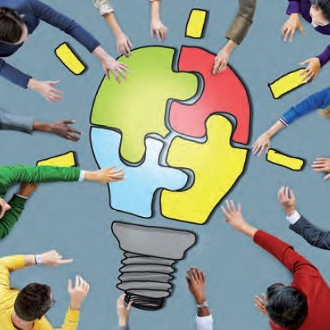
FUNDAMENTOS TEORÍCOS DEL APRENDIZAJE COOPERATIVO.
Johnson, Johnson y Holubec (1999), lo definen como el empleo didáctico de grupos reducidos en los que los alumnos trabajan juntos para maximizar su propio aprendizaje y el de los demás.
Es importante que exista una cierta libertad en los roles que cada sujeto desempeña y no se presente una sobre estructuración de las sesiones de trabajo, que pueda restar creatividad y espontaneidad a la interacción de los estudiantes.

Slide 11
BIBLIOGRAFÍA
Elices J., Del Caño M., Verdugo M. (2002). Interacción entre iguales y aprendizaje. Una perspectiva de investigación. Universidad de Salamanca
Aprendizaje entre Iguales y aprendizaje Cooperativo Principios Psicopedagógicos y todos de Enseñanza” de Giovanni Sánchez Chacón.

